Slide 1


Slide 2
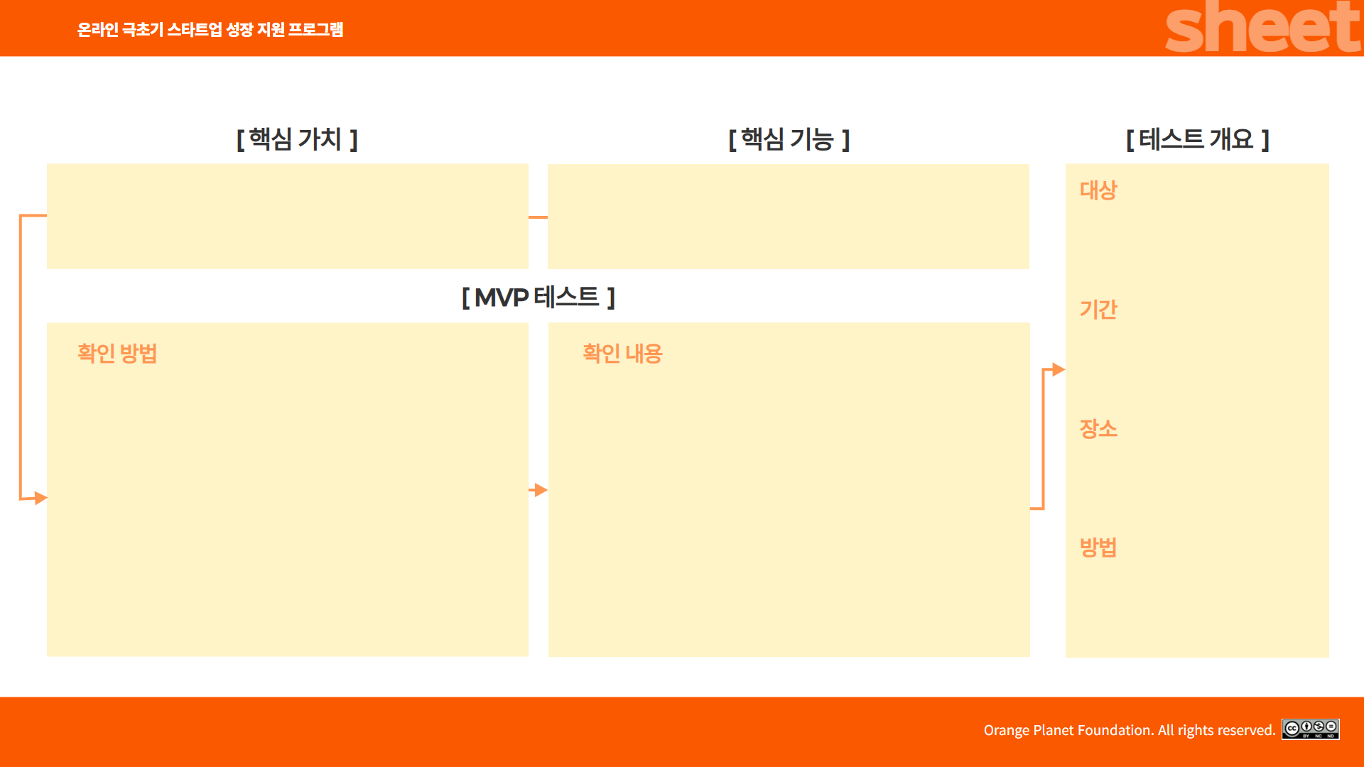
다양한 로브 (목욕 가운) 의 디자인과 사이즈를 경험하게 하고 새로운 로브 경험을 제공
작은 신체 사이즈에도 맞는 로브
다양한 디자인의 로브
다양한 소재의 로브
로브 구독자들을 위한 네트워킹
20-40 사회활동을 하는 여성
2025.5 ~2025.6
로브를 협찬 제품으로 이벤트 현장에 제공
로브를 네트워킹 파티에 제공
로브를 인플루언서에게 제공
제공한 로브에 대한 피드백과 반응 설문조사
체험단들을 통해 장단점 수집
로브를 평소에 사용하는가?
로브가 있다면 사용하겠는가?
로브를 사용한 경험이 있다면 언제인가?
로브의 소재는 편안한가?
로브의 용도를 알고 있는가?
로브가 가진 다른 용도가 있다면 무엇인가?
마케터들의 네트워킹 장소
콘텐츠 크리에이터들의 네트워킹 장소
이벤트 등의 장소
협찬 물품을 소량 제공하 잠재고객들의 반응과 정보를 수집한다

Slide 3


